Slide 1
KHÁM PHÁ MTXQ
CHỦ ĐIỂM
Chủ đề:
MỘT SỐ PTGT ĐƯỜNG BỘ
GV:
Lớp: Lá 1
Trường: MG Hoa Sim

Slide 2
HĐ1: Ổn định tổ chức
- Cô và trẻ hát bài: “ Em tập lái ô tô”

Slide 3
HĐ2: Dạy bài mới
“Xe gì hai bánh
Đạp chạy bon bon
Chuông kêu kính cong
Đứng yên thì đổ”

Slide 4
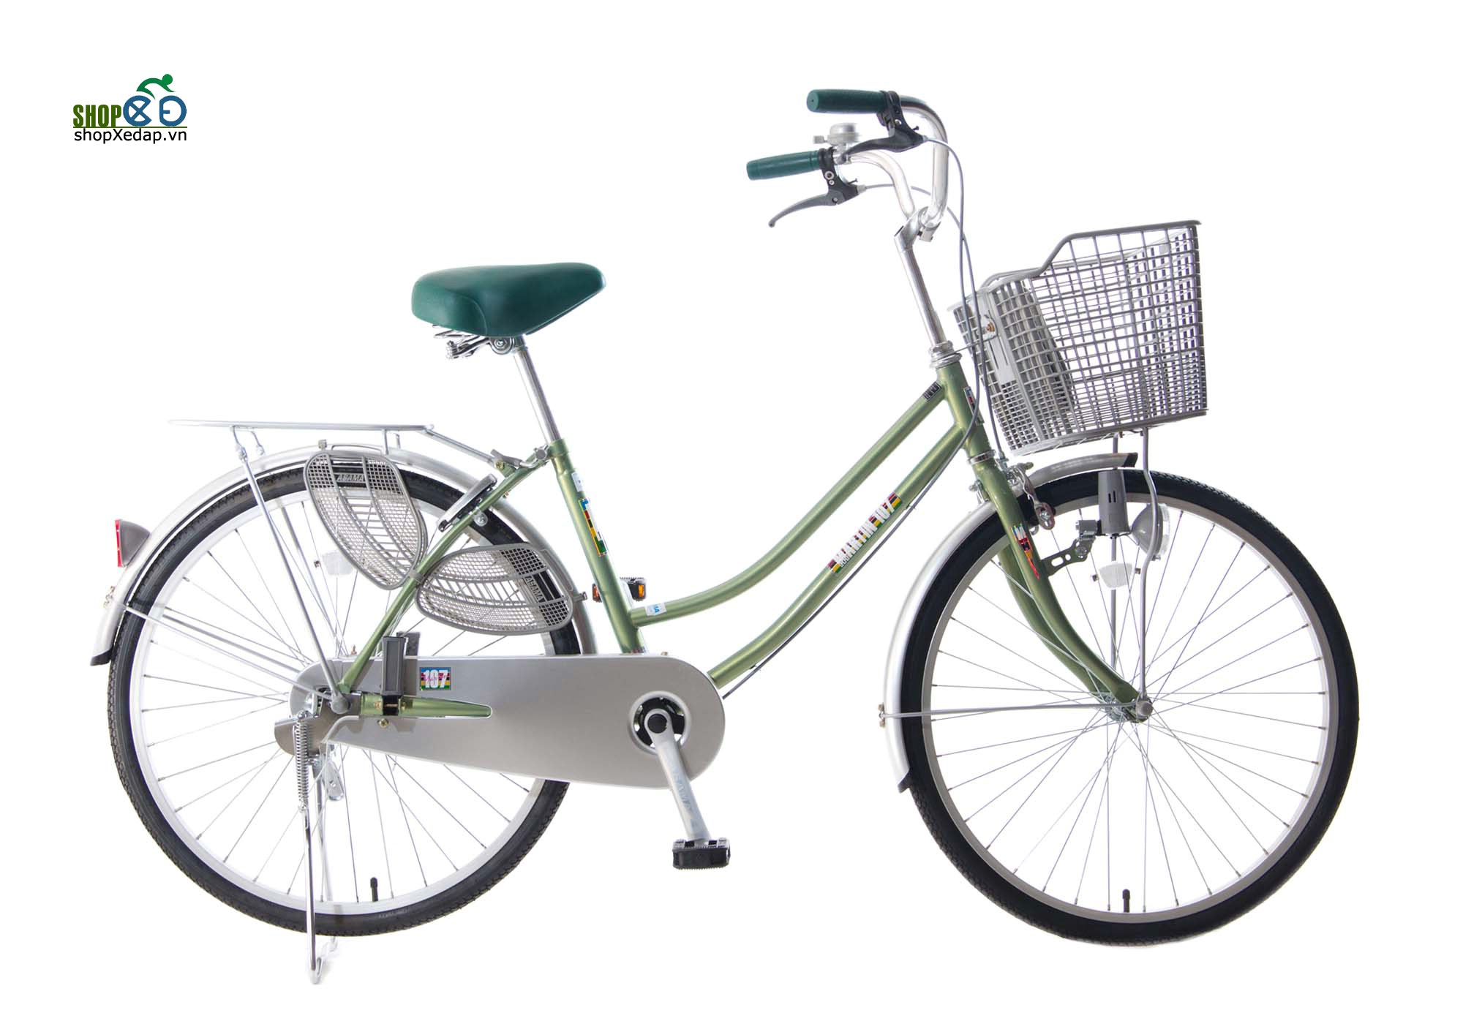
Thân
Đầu
Đuôi
Bánh xe
Xe đạp

Slide 5
“Xe gì hai bánh
Tiếng kêu bình bịch
Máy nổ giòn tan
Xe chạy bon bon.

Slide 6
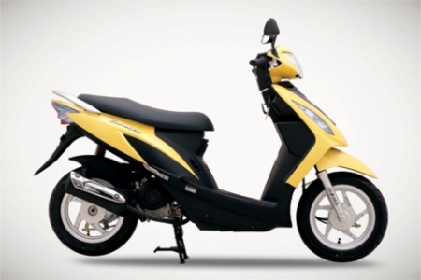
Thân
Đầu
Đuôi
Động cơ
Bánh xe
Xe máy

Slide 7
So sánh

Slide 8
“Xe gì bốn bánh
Chạy đi bon bon
Còi kêu bíp bíp
Là xe gì?”

Slide 9
Thân xe
Cánh cửa
Cốp xe
Mui xe
Bánh xe
Xe ô tô con

Slide 10
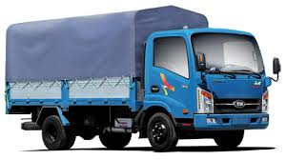
Thùng xe
Đầu xe
Cánh cửa
Bánh xe
Xe ô tô tải

Slide 11
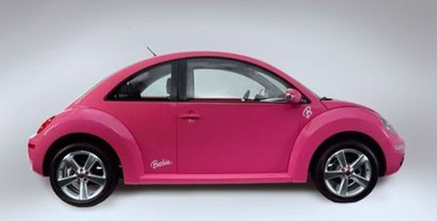
So sánh

Slide 12
Mở rộng: Ngoài ra còn có một số PTGT bộ như:

Slide 13
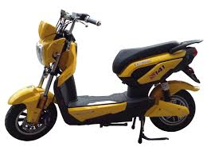
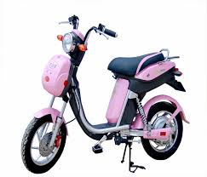
Xe đạp điện

Slide 14
Xe xích lô

Slide 15
Xe ba gác

Slide 16
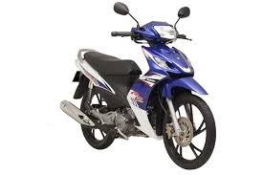
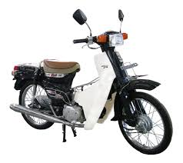
Xe máy ( xe số)

Slide 17
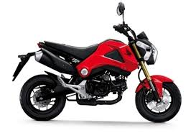
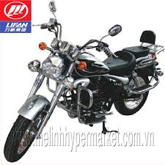
Xe máy thể thao

Slide 18
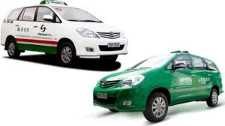
Xe ô tô taxi

Slide 19
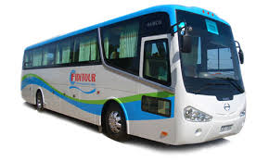
Xe ô tô khách

Slide 20
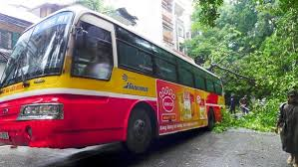
Xe buýt

Slide 21
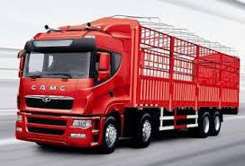
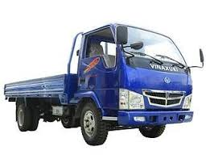
Ô tô chở hàng

Slide 22
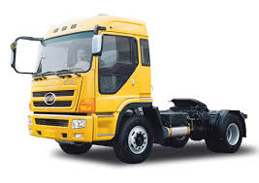
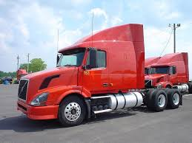
Ô tô đầu kéo

Slide 23
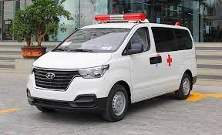
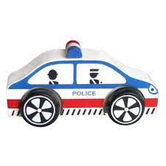
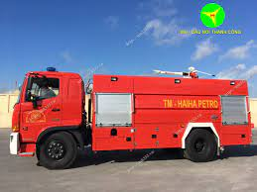

Slide 24
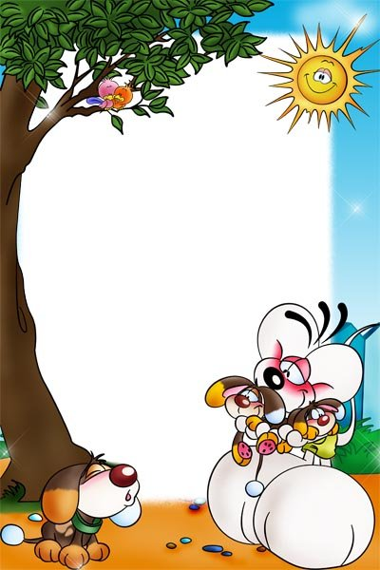
Giáo dục:

Slide 25
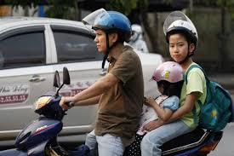
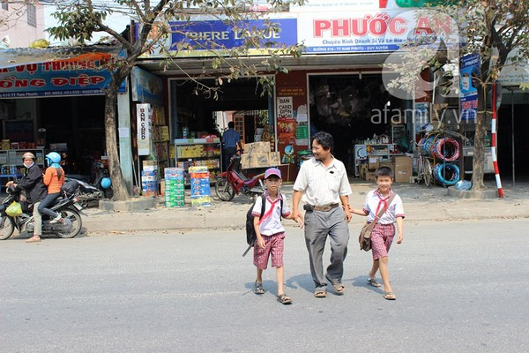
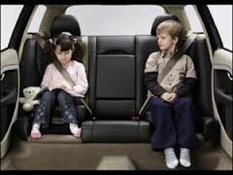

Slide 26
Luyện tập:
TC1: Tranh tài
TC2: Bé khéo tay

Slide 27
giờ học kết thúc
Chúc cô
Dồi dào sức khỏe

